Slide 1
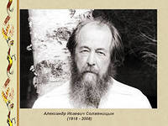
Александр Исаевич Солженицын

Slide 2
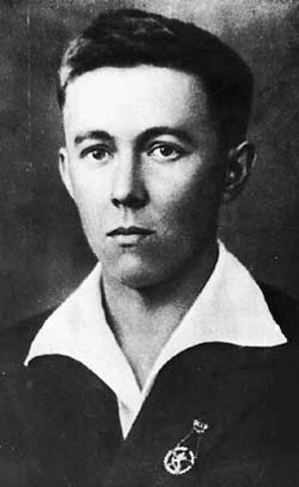
Александр Солженицын родился 11 декабря 1918 года, через шесть месяцев после смерти отца. Детство его мало чем отличается от детских лет его сверстников: маленьким ходит с матерью в церковь, вступает в комсомол, переживает трудности и радости жизни обычного советского школьника. Юный Солженицын -староста класса, любитель футбола, поклонник театра, унаследовав от отца тягу к знаниям, поступает в 1936 году на физико-математический факультет Ростовского университета. С 1939 года он одновременно учится ещё на заочном отделении Московского института истории, философии, литературы. В 1941 году Солженицын заканчивает университет в Ростове и приезжает в Москву на экзамены в МИФЛИ, а 18 октября 1941-го уходит на фронт, сначала простым солдатом, после окончания офицерской школы в Костроме - в звании лейтенанта.

Slide 3
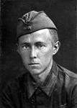
1943-ем он получает орден Отечественной войны второй степени, в следующем - орден Красной Звезды, будучи уже капитаном. В 1945-м его переписка с другом "Кокой" попадает под надзор военной контрразведки, раскрывшей "политические негодования" адресатов, обозначавших Ленина уменьшительным "Вовка", а Сталина - кличкой "Пахан". 27 июля 1945 года Солженицын был осуждён на восемь лет исправительно-трудовых лагерей по статье 58-й Уголовного кодекса, пункты 10 и 11.
Пережитое этих лет отражено писателем в таких произведениях, как "Олень и шалашовка", "Дороженька", "В круге первом", "Архипелаг ГУЛАГ".

Slide 4
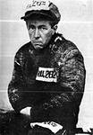
В 1952 году Солженицын принимает участие в Экибастузской "смуте," после которой лагерный хирург в лагерной больнице оперирует его по поводу злокачественной опухоли в паху. Ткань, иссечённую при биопсии, отправляют на анализ в "вольную" лабораторию, результаты теряются, а больной поправляется и через две недели выписывается из больницы.
После смерти Сталина Солженицын выходит из лагеря на "вечное ссыльнопоселение" в ауле Кок-Терек. Он снимает угол в глинобитной хатке, знакомится с супругами Зубовыми, врачами, такими же ссыльными, как он сам. Под именем Кадминых они выведены в "Раковом корпусе", подлинная история их рассказана в "Архипелаге". Осенью болезнь возобновляется, власти позволяют ему выехать в Ташкент на лечение. Позднее Солженицын сознавался друзьям, что в Ташкент он ехал умирать и писал очень много, полагая, "пока он пишет - у него отсрочка".

Slide 5
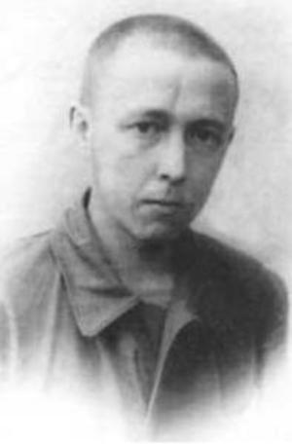
В 1956 году Солженицын реабилитирован решением Верховного Суда СССР, в следующие годы живёт в Рязани и много работает:
1959 - "Один день Ивана Денисовича". 1960 - "Свет, который в себе". 1961 - " Крохотки" - стихотворения в прозе. 1962 - "Случай на станции Кочетовка". 1963 - "Матрёнин двор".
Поощряемый вниманием большой читательской аудитории, Солженицын переживает небывалый творческий подъём -начинает "необыкновенно много сразу": "Архипелаг ГУЛаг", "Раковый корпус", "Круг первый", не оставляя работы учителя физики.

Slide 6
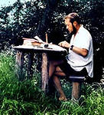
В 1967 году "Раковый корпус" получает положительный отзыв Каверина. На открытии Четвёртого Съезда Союза писателей СССР Солженицын обращается к делегатам с открытым письмом, в котором обличает вред цензуры: " Я предлагаю съезду принять требование и добиться упразднения всякой - явной или скрытой -цензуры над художественными произведениями, освободить издательства от повинности получать разрешение на каждый печатный лист". Многим это не понравилось и именно с этих пор, с мая 1967 года, начинается открытая и беспощадная борьба писателя Солженицына против Советской власти (эпизоды этой борьбы описаны в произведении "Бодался телёнок с дубом").

Slide 7
В 1974 году кампания против Солженицына в прессе достигает наивысшего накала. "Литературная газета" печатает статью "о предательской деятельности А.И. Солженицына". Писатель не сбавляет активности: пишет "Письмо вождям", в котором призывает положить конец идеологической монополии марксизма, в интервью агентству печати Си-Би-Эс критикует тех соотечественников, которые эмигрируют добровольно, объявляет о создании "Русского общественного фонда помощи заключенным и их семьям" (доходы от продажи "Архипелага" полностью будут поступать в этот фонд.).

Slide 8
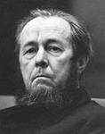
13 февраля Солженицына арестовывают и заключают в Лефортовскую тюрьму. С этого времени он лишен советского гражданства и осуждён на изгнание. Специальным самолётом его доставляют в Западную Германию. Солженицын поселяется в Цюрихе, где живёт его адвокат и где он находит следы Ленина в эмиграции.

Slide 9
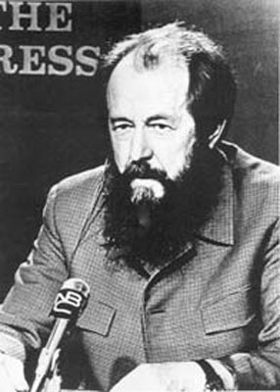
В октябре 1976 Солженицын поселяется в США, в штате Вермонт, близ городка Кавендиш. Он покупает около двадцати гектаров земли, на этом участке, кроме жилого дома, он оборудует библиотеку для хранения рукописей и печатных материалов, посвящённых России. В течение последующих трёх лет Солженицын, стараясь не привлекать к себе внимания, посещает различные университеты Америки, обладающие русскими архивными фондами, и упорно работает над "Красным колесом", переделывает первый "узел" "Августа Четырнадцатого" и пишет два новых романа "Октябрь Шестнадцатого" и "Март Семнадцатого".

Slide 10
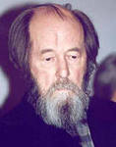
К концу 80-х общественное мнение в России по-новому оценило жизнь и творчество Солженицына. В июле 1988 года художник Илья Глазунов выставляет картину "Мистерия XX века", где среди прочих персонажей изображён Солженицын. Писатель Виктор Астафьев в телевизионной передаче упоминает Александра Солженицына и говорит, что когда-нибудь его внук посетит могилу великого писателя и попросит у него прощения за Родину.
11 декабря в Москве в Центральном Доме кино состоялся вечер, посвященный 70-летию Солженицына, на котором с приветственными словами выступили А. Смирнов, Ю. Карякин, Ю. Афанасьев. Группа писателей предлагает Секретариату правления Союза писателей СССР восстановить Солженицына в рядах Союза.

Slide 11
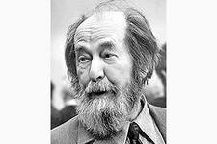
11 декабря 1998 года писатель Александр Исаевич Солженицын был награжден орденом Святого апостола Андрея Первозванного. Писатель отказался от ордена.
11 декабря 1998 года президент России Борис Ельцин подписал указ о награждении Александра Солженицына, отмечающего в этот день свое восьмидесятилетие, орденом Святого апостола Андрея Первозванного за выдающиеся заслуги перед Отечеством и большой вклад в мировую литературу.
А. Солженицын отказался от ордена, заявив буквально следующее: «От верховной власти, доведшей Россию до нынешнего гибельного состояния, я принять награду не могу», - и добавил: «Может быть, через немалое время эту награду примут сыновья мои».

Slide 12
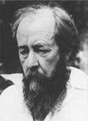
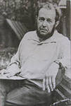
Александр Солженицын скончался в ночь на 4 августа в Москве на 90-м году жизни. По словам сына покойного, Степана, писатель умер дома от «острой сердечной недостаточности».

